Slide 1


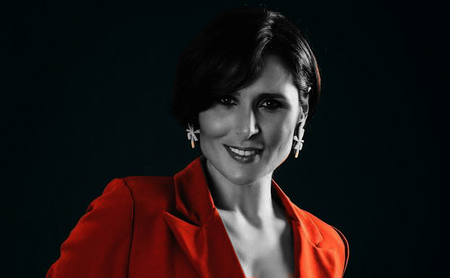



Slide 2







Quizás te he imaginado,
tal vez sólo he soñado.
Mi alma ansía por ti,
mi piel se duele sin ti
el aire esquiva tu voz
y es tan cruel….
LA AUSENCIA

Slide 3


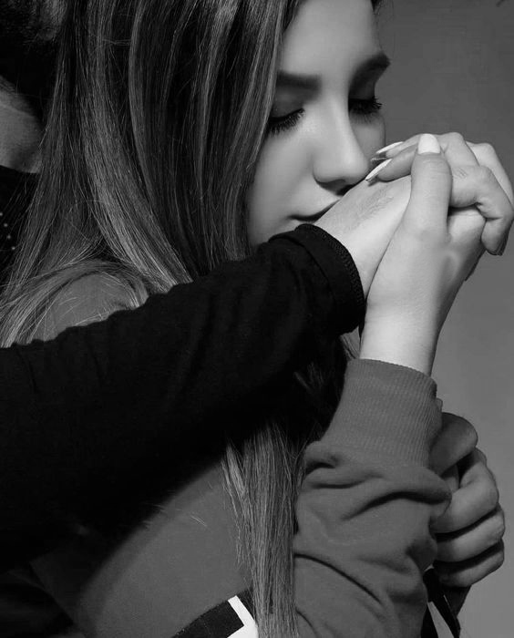



De noche te adivino
sé que eres mi destino.
Sueño embriagada en tu olor
sé que es delirio este amor
locura de soledad,
pozo del dolor...
AUSENCIA.

Slide 4




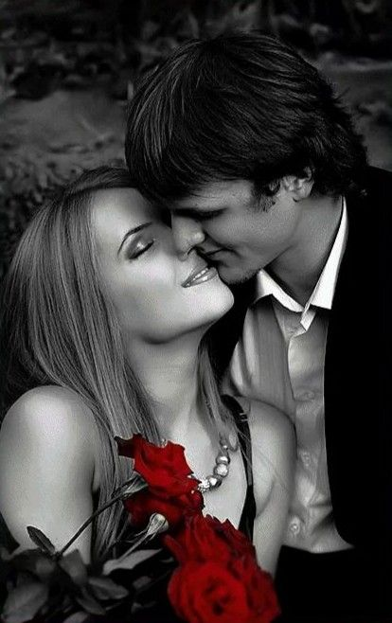
Siento que rondas junto a mi
te apoderas de mi
imaginar, tal vez soñar...
es la sola razón,
convertirme en canción,
tocar tu corazón.

Slide 5


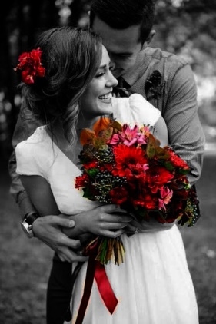
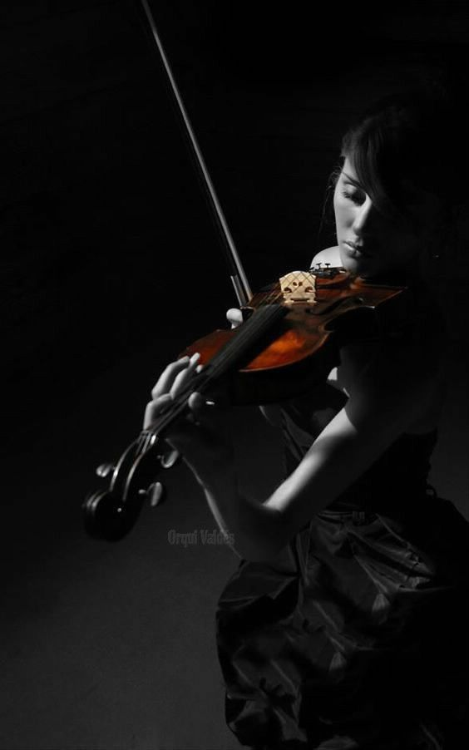
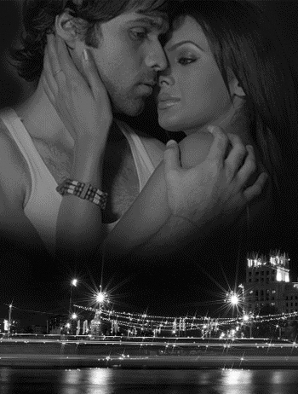
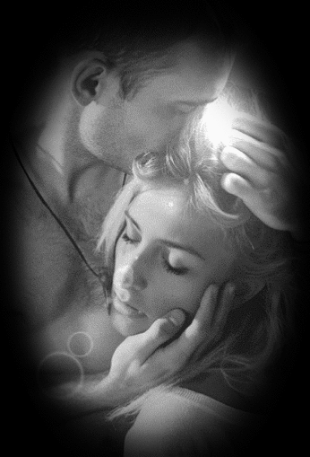

Envuélveme alma mía..
oye la melodía..
está sonando por ti,
porque vendrás a mi...
será el cielo realidad,
sentir tu calor...
convertir este amor en eternidad.

Slide 6




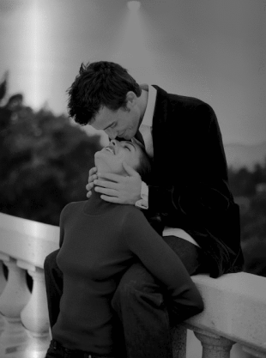
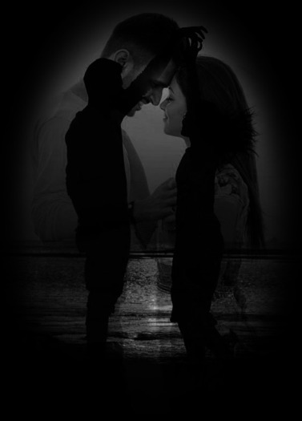

Ahora puedo oírte,
puedo sentir tu silencio,
puedo recorrer tus besos
y soñar tus labios,
puedo hasta escuchar
tu melodía,
aún cuando estés lejos
y seas todo nostalgia.

Slide 7

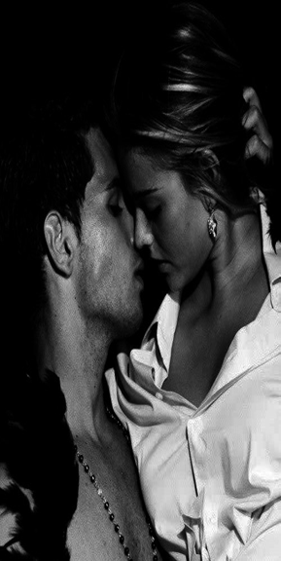
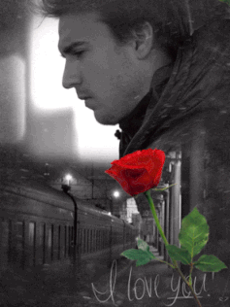
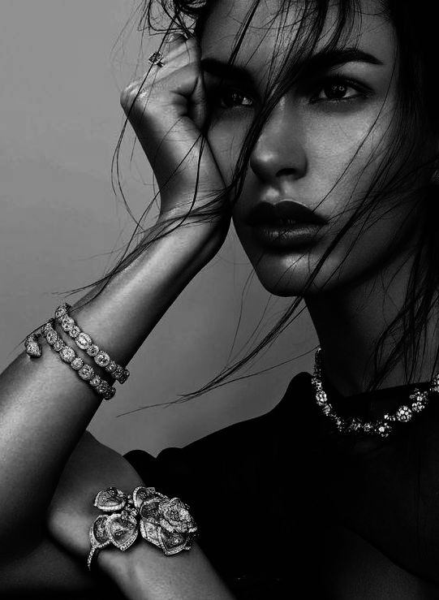
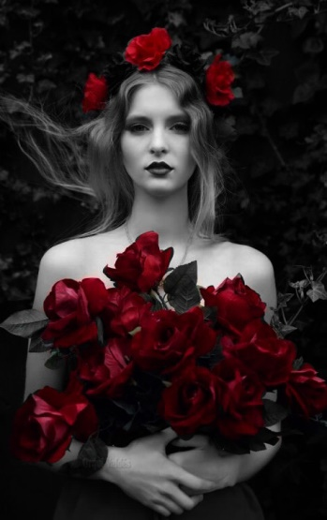

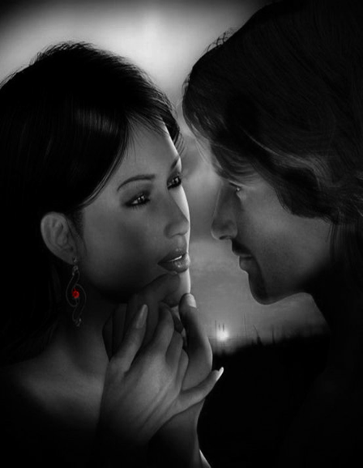

Me mata la soledad
es mi cárcel esperar.
Dame ya la libertad..
ven hacia mi... quiero sentir
que tu eres más.....
que AUSENCIA.....

Slide 8









¿Te ha gustado?
Puedes ver más entrando
Aquí
Además puedes recibir powerpoints en tu correo electrónico suscribiéndote aquí:
Esta presentación powerpoint ha sido creada y compartida única y exclusivamente para mispps.com

